Slide 1


Вызовы времени: актуальные подходы к развитию муниципальной системы образования в условиях достижения приоритетов суверенной национальной системы образования
Управление образования администрации городского округа Кинешма
Кинешма
2025

Slide 2

Вызовы времени: актуальные подходы к развитию муниципальной системы образования в условиях достижения приоритетов суверенной национальной системы образования
Управление образования администрации городского округа Кинешма
Докладчик: начальник управления образования
М.В. Сажина

Slide 3
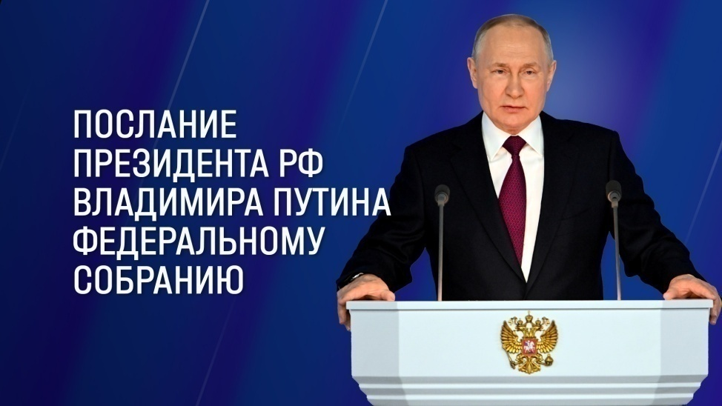
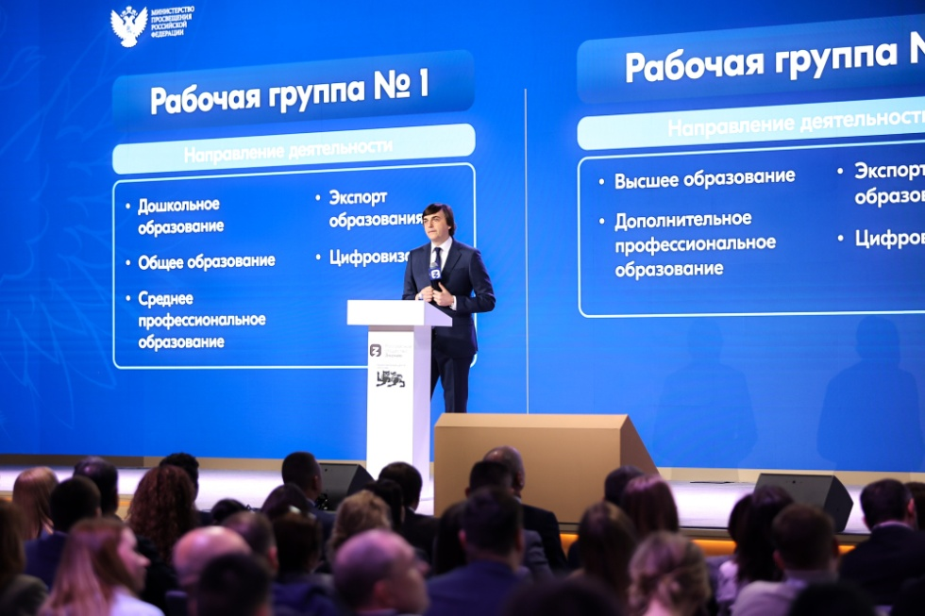
Постановление Совета Федерации Федерального собрания РФ от 14.03.2025 №49-СФ содержит основные направления, которые должны быть учтены Правительством РФ при разработке Стратегии развития образования на период до 2030 года и на перспективу до 2036 года

Slide 4
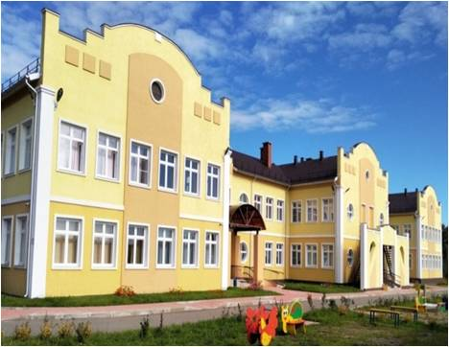
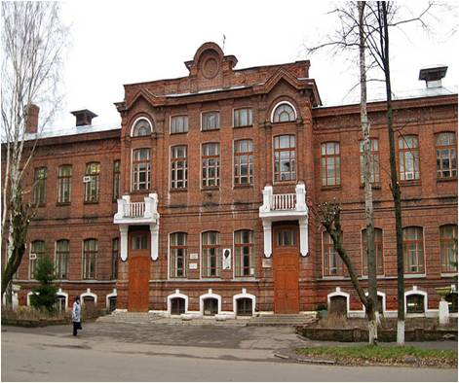
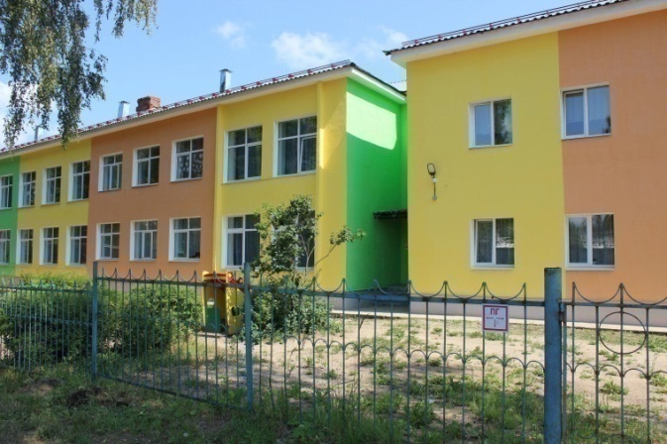
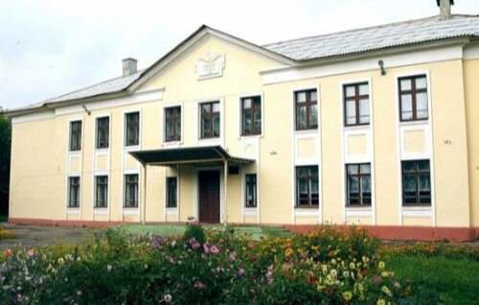
Структура системы образования городского округа Кинешма
Всего 43 образовательных учреждения.
Из них:
13 школ
28 детских садов
2 учреждения дополнительного образования

Slide 5
Динамика изменения количества воспитанников в дошкольных учреждениях
Динамика изменения количества обучающихся в школах
Динамика изменения количества обучающихся по АОП

Slide 6
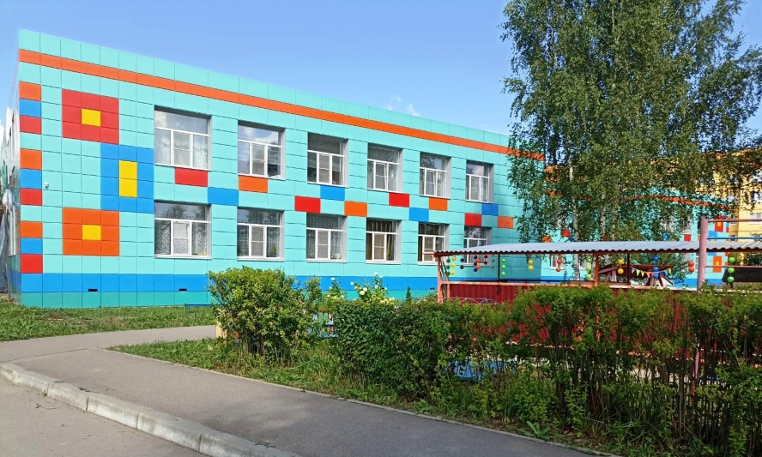
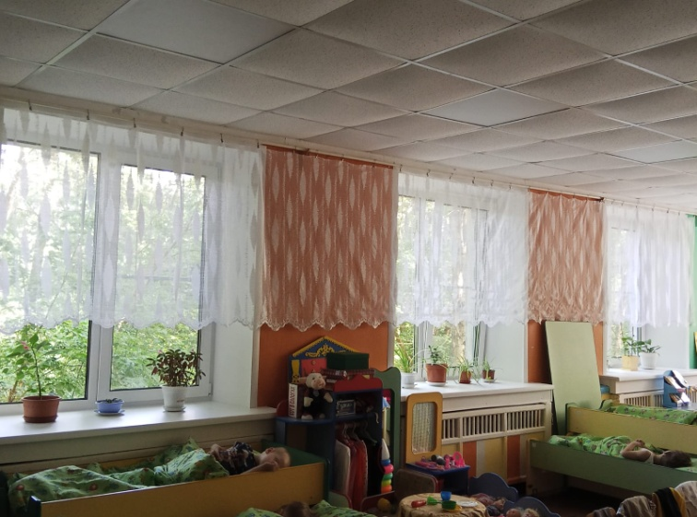
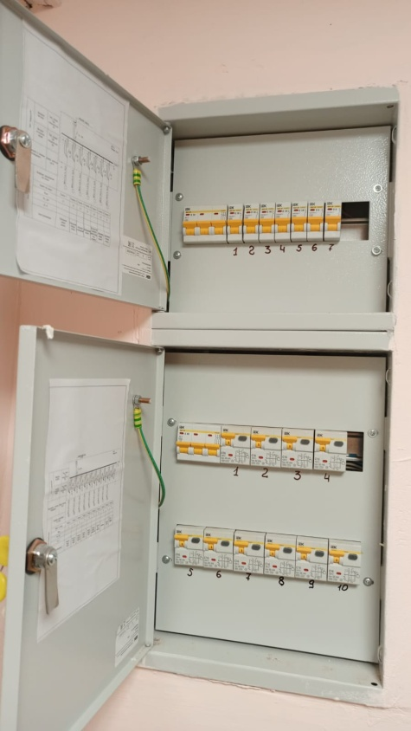
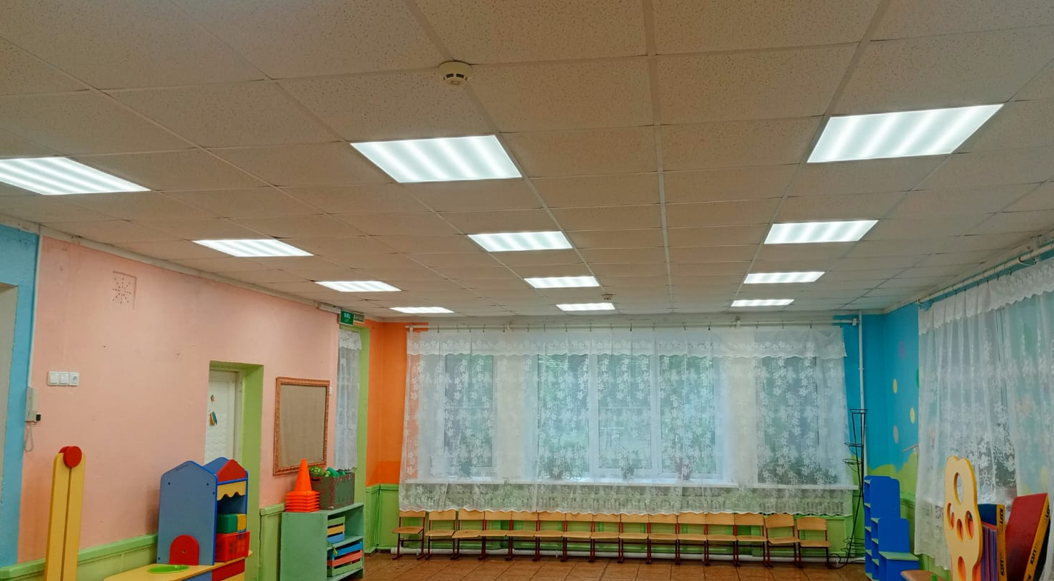
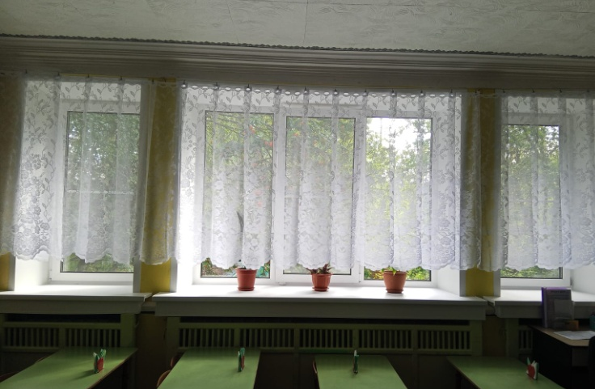
Капитальный ремонт дошкольных учреждений –
27,7 млн.руб. из средств областного и местного бюджета

Slide 7
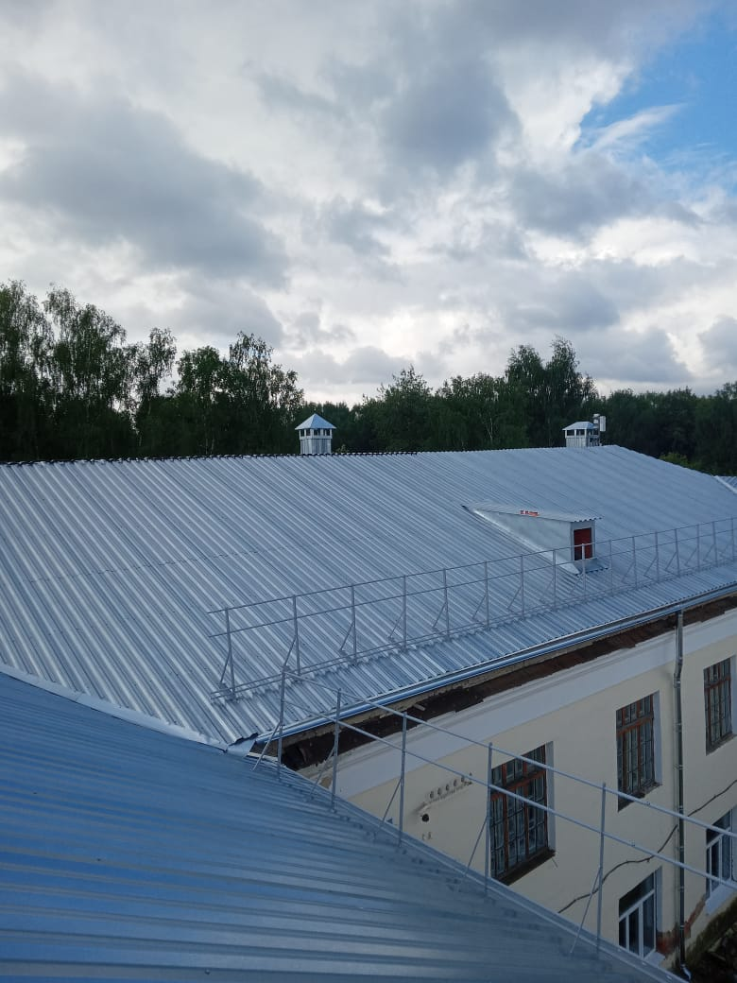
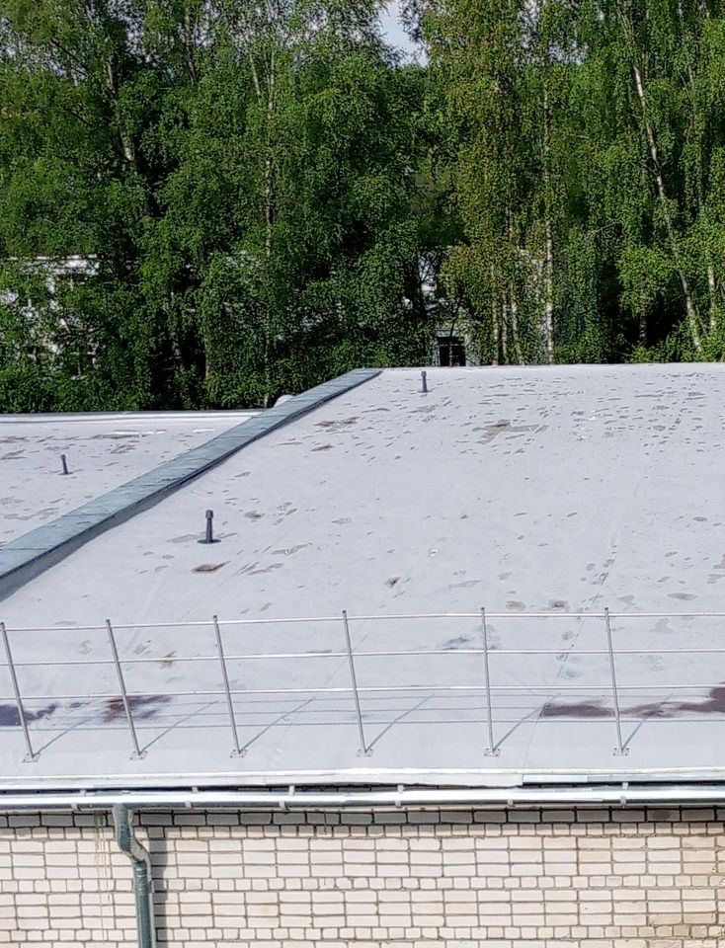
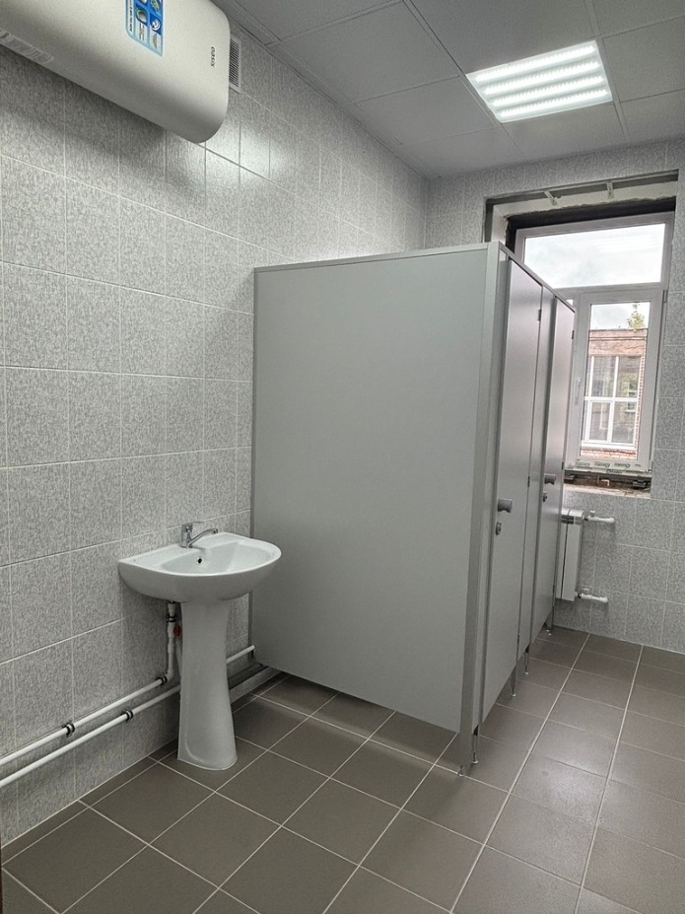
Капитальный ремонт общеобразовательных учреждений –
35,0 млн.руб. из средств областного и местного бюджета

Slide 8
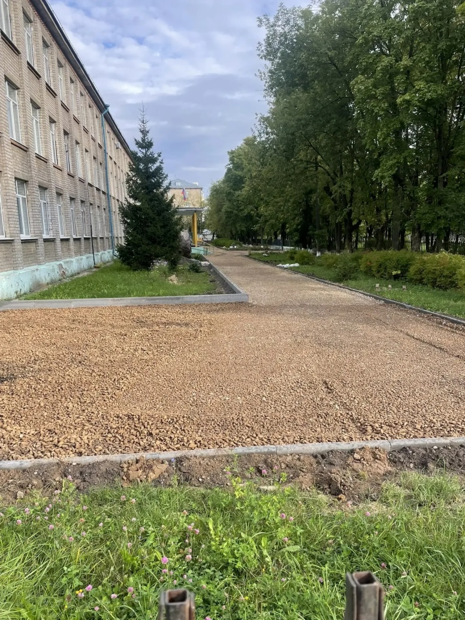
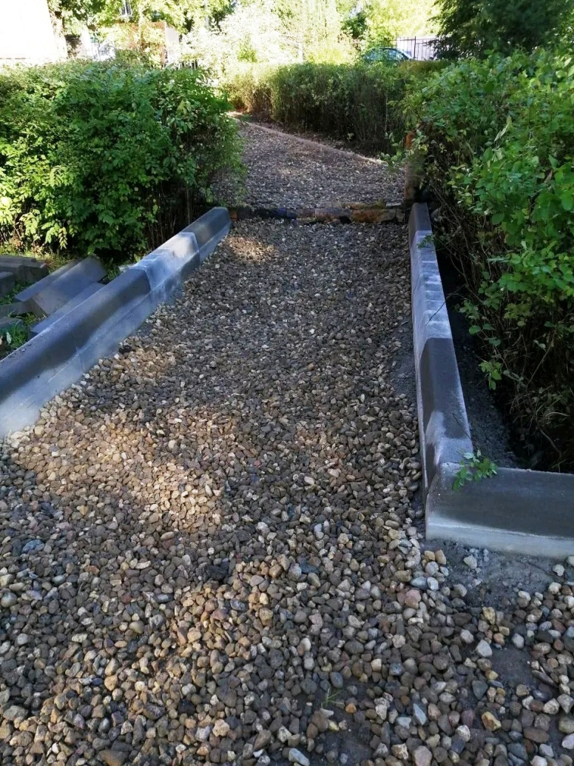
Школа №19 и гимназия – участники партийного проекта «Школьный двор» - 12,6 млн.руб. из средств областного и местного бюджета

Slide 9
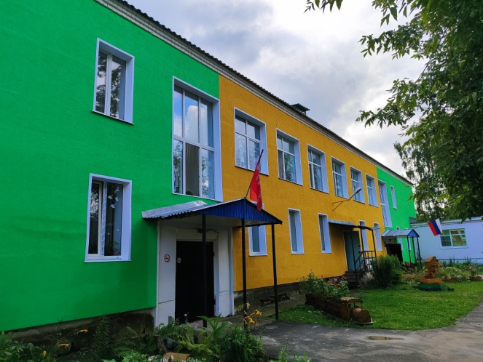
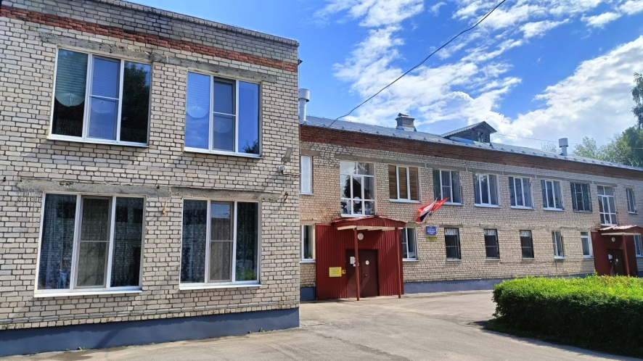
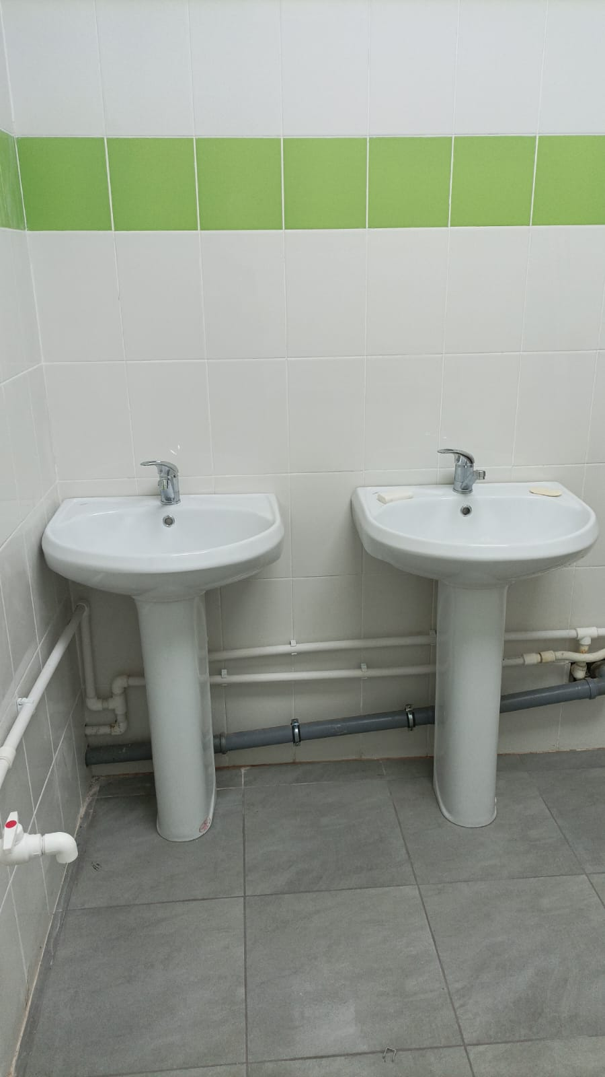
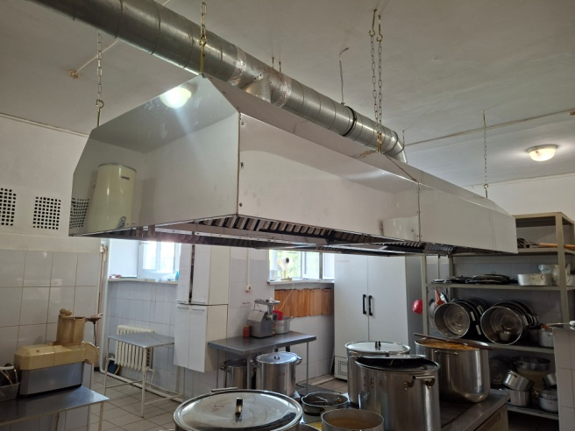
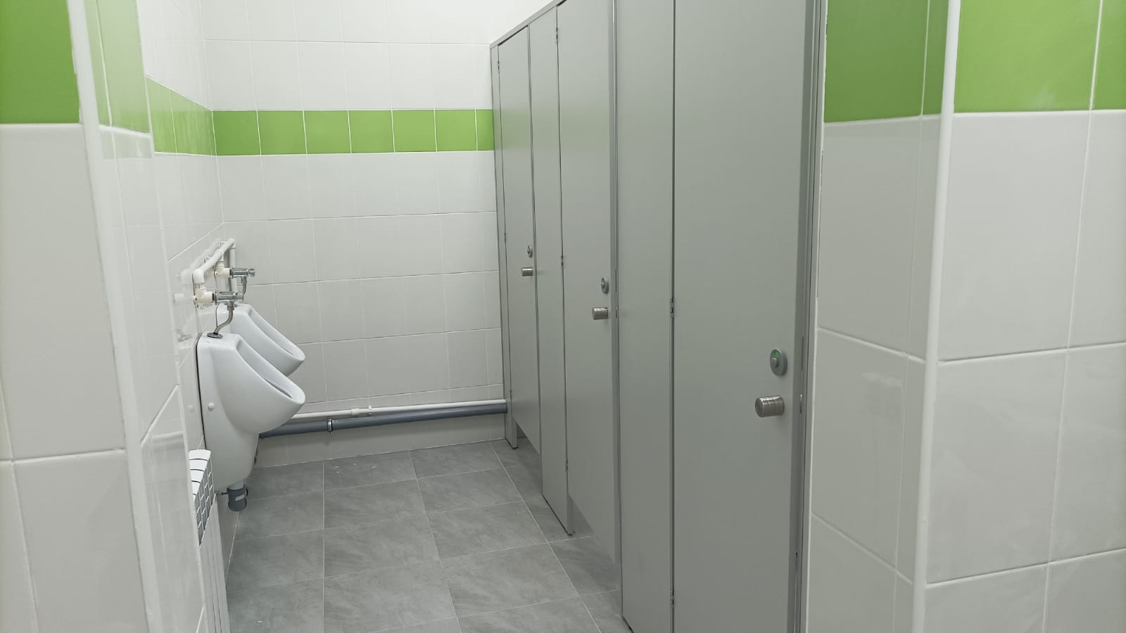
Ремонтные работы за счет средств местного бюджета (7,6 млн.руб.) и областного бюджета в рамках исполнения наказов избирателей депутатам
Ивановской областной Думы (4,1 млн.руб. )

Slide 10
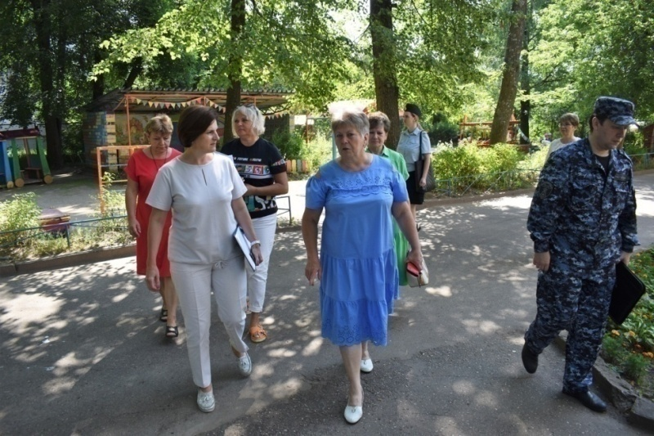
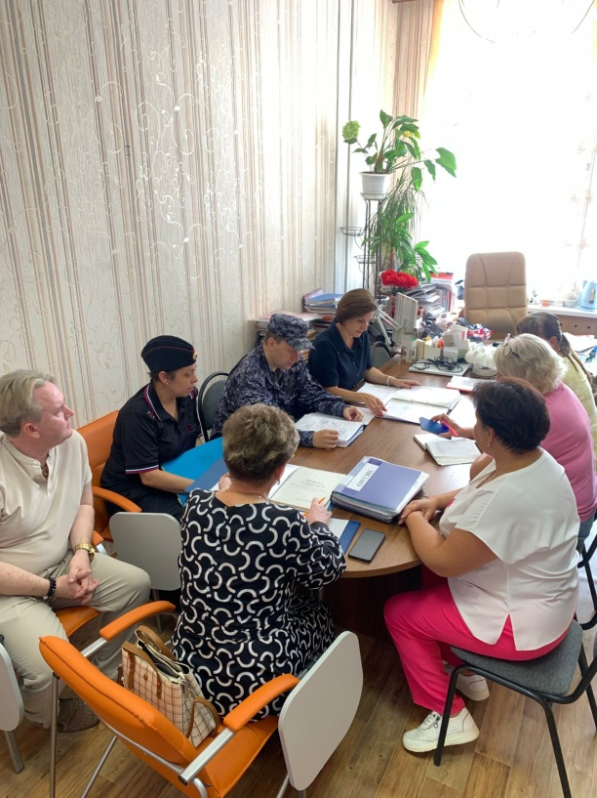
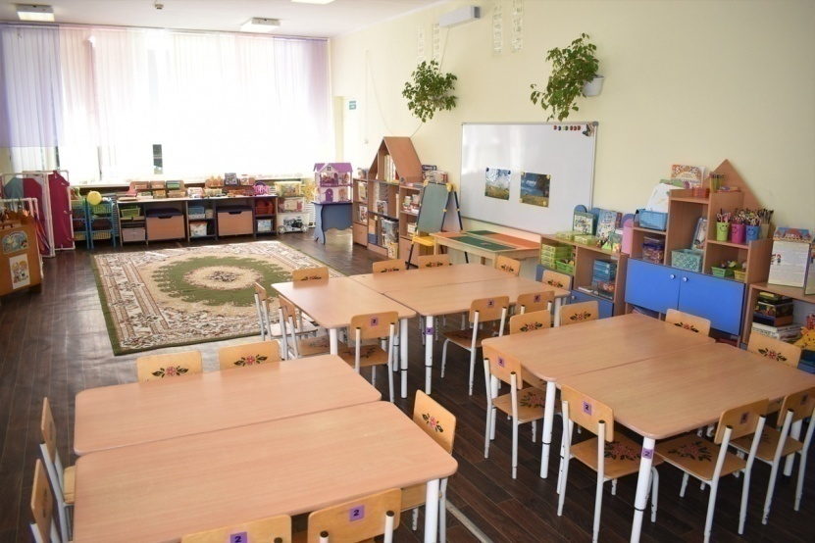
Приемка образовательных организаций

Slide 11
Итоги 2024-2025 учебного года в 9-ых классах
На уровне основного общего образования итоговой аттестации подлежало
944 обучающихся,
в том числе:
выпускников IX классов текущего года – 891;
выпускников прошлых лет – 53 человека;
3 обучающихся не были допущены к ГИА;
24 выпускника с ОВЗ проходили итоговую аттестацию в форме ГВЭ
88,4 % (788 чел.) выпускников получили аттестат об основном общем образовании;
11,6 % (103 чел.) - получили справки об обучении;
6 % (54 чел.) – получили аттестат с отличием

Slide 12
Показатели ГИА-9
Предмет | Уровень обученности
 | 2024 год | 2025 год
Русский язык | 92,8 | 92,25
Математика | 86,0 | 89,3
Обществознание | 78,4 | 90,2
Физика | 100 | 97,7
Химия | 100 | 98,2
История | 85,7 | 95,0
Биология | 92,2 | 94,06
Англ. язык | 96,5 | 95,83
Информатика | 83,9 | 92,67
Литература | 100 | 88,89
География | 87,6 | 91,03

Slide 13
Итоги 2024-2025 учебного года
11-ых классов
Получили аттестаты с отличием
99,7% обучающихся (295 чел.) получили аттестаты о среднем общем образовании;
16% (47 чел.) получили аттестаты с отличием и медаль «За особые успехи в учении», в том числе 27 человек – медаль I степени,
20 человек - II степени

Slide 14
Показатели ГИА-11
Предмет | Уровень обученности
 | 2024 год | 2025
Русский язык | 100 | 100
Математика проф. | 97,9 | 100
Математика базовая | 100 | 95,6
Обществознание | 81,4 | 84,3
Физика | 100 | 98,4
Химия | 85,3 | 94,1
История | 95,6 | 94,3
Биология | 95,8 | 90,9
Английский язык | 90 | 86,7
Информатика | 68,5 | 81,8
Литература | 100 | 100
Немецкий язык | - | 100

Slide 15
Динамика среднего балла ЕГЭ

Slide 16
Средний балл ЕГЭ в сравнении с областными и федеральными показателями
Предмет | г.о. Кинешма | Ивановская область | РФ
Русский язык | 62,7 | 61,7 | 60,7
Математика проф. | 64,8 | 64,2 | 62
Математика базовая | 4,4 | 4,3 | 4
Обществознание | 54,6 | 54,9 | 53,6
Физика | 61,4 | 62,5 | 61,7
Химия | 63,7 | 57,3 | 58,1
История | 52,4 | 56,2 | 55,8
Биология | 58,2 | 56,0 | 54,5
Английский язык | 59,7 | 61,1 | 64,1
Немецкий язык | 39 | 46 | -
Информатика | 54,4 | 57,1 | 55,9
Литература | 55,2 | 57,5 | 61,9

Slide 17
Доля высокобалльников по результатам ЕГЭ
Доля выпускников, получивших от 81 до 100 баллов на ЕГЭ в 2025 году, составила 9,2%
Наибольшая доля высокобалльников:
по химии – 26,5%;
по информатике – 10,9%;
по русскому языку – 10,8%;
профильной математике – 10,2%.

Slide 18

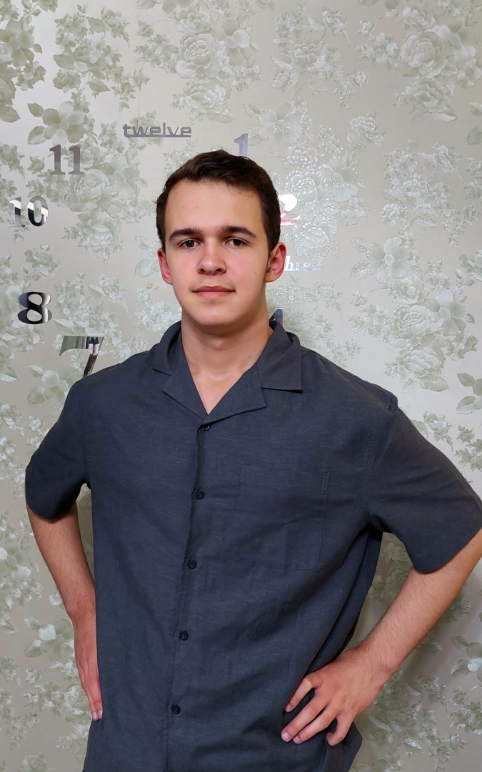
Выпускники, получившие 100 баллов на ЕГЭ
Андрианова Анастасия – школа №19, 100 баллов по химии
Черепков Юрий – школа №2,
100 баллов по информатике

Slide 19
Рекомендации школам:
проанализировать результаты, спланировать подготовку к ЕГЭ с учётом использования наиболее эффективных методик и ликвидации выявленных проблем;
планировать открытие профильных предпрофессиональных классов с учётом федеральной политики в области профориентации школ на инженерные и естественнонаучные специальности с учётом приоритетного запроса рынка труда (инженерные, медицинские, агробиотехнологические, психолого-педагогические);
эффективнее использовать возможности основной образовательной программы школы, в том числе учебного плана и плана внеурочной деятельности;
обеспечить объективный подход к внутришкольному оцениванию обучающихся, в том числе претендующих на получение аттестата с отличием и медали «За особые успехи в учении», и своевременный контроль данного вопроса со стороны администрации школы;
вести содержательный мониторинг и анализ дальнейших образовательных предпочтений выпускников 9 класса с целью объективного планирования и выбора профиля в 10 классе.

Slide 20
Рекомендации методическим объединениям учителей:
в связи с продолжающейся в течение 3-х лет тенденцией снижения результатов ЕГЭ по информатике, обществознанию, иностранным языкам проанализировать результаты, спланировать подготовку к ЕГЭ с учётом использования наиболее эффективных методик для ликвидации выявленных проблем по соответствующим предметам;
продолжить выявлять и распространять лучшие школьные практики по подготовке к ГИА;
осуществлять контроль по участию учителей в курсовой подготовке и обучающих семинарах по актуальным темам.

Slide 21
Изменения в порядке проведения
ВПР – 2025 коснулись:
состава участников ВПР (ими стали обучающиеся 10-х классов, для которых участие в ВПР стали обязательными),
расширения перечня предметов,
строгого регламентирования процедуры проведения ВПР (работы проводились на 2-м и (или) 3-м уроках, продолжительность составляла не более 45 минут или 90 минут),
совершенствования системы объективности проведения ВПР (с присутствием общественных наблюдателей либо с использованием видеонаблюдения в помещениях, где отсутствую наблюдатели);
технологии загрузки результатов в ФИС ОКО.

Slide 22
Результаты ВПР-2025
По большинству предметов результаты стабильные и имеют положительную динамику;
Отмечается резкое снижение результатов ВПР по следующим предметам (более 10%):
5 класс – русский язык (2024 -89,7%, 2025 - 79,8%)
6 класс – история (2024 – 96,0%, 2025 – 62,9%)
обществознание (2024 – 94,4%, 2025 – 80,6%)
география (2024 – 95,8%, 2025 – 85,5%)

Slide 23
Лидеры муниципального этапа ВсОШ в 2024-2025 учебном году
Гимназия им. А.Н. Островского
Школа №19 имени 212 Полка
Лицей им. Д.А. Фурманова
Школа №2
Школа №18 им.Маршала А.М. Василевского

Slide 24
Итоги регионального этапа
2024-2025 учебный год –
6 побед и 14 призовых мест;
2023-2024 учебный год –
4 победы и 9 призовых мест;
2022-2023 учебный год –
1 победа и 6 призовых мест;
2021-2022 учебный год –
2 победы и 6 призовых мест;
2020-2021 учебный год –
2 победы и 13 призовых мест;
2019-2020 учебный год –
4 победы и 19 призовых мест.
Победителями и призерами стали учащиеся следующих школ:
школа №2 - 3 победителя и 2 призёра;
Лицей - 2 победителя и 4 призёра;
Гимназия - 1 победитель и 4 призёра;
школа № 18 - 2 призёра;
школа № 8 - 1 призёр;
школа №19 - 1 призёр.

Slide 25


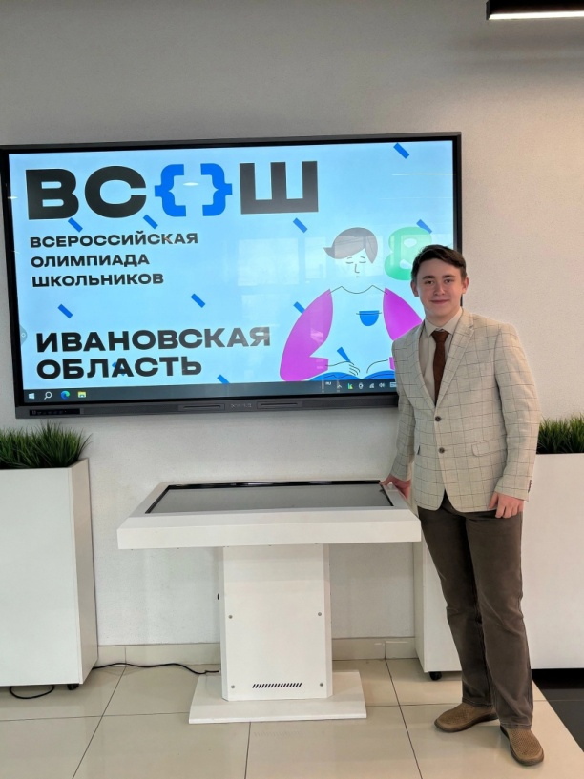
Смирнова София, обучающаяся школы №2 –по итальянскому языку
Призер заключительного этапа ВсОШ
Участники заключительного этапа ВсОШ
Козин Антон,
обучающийся школы №18 – по астрономии
Мошков Александр,
обучающийся лицея – по немецкому языку

Slide 26
Видеоролик по одаренным детям

Slide 27
Реализация программ дополнительного образования
Реализовывались
284 программы
по 6-ти направлениям:
социально-гуманитарное
художественное
физкультурно-спортивное
естественнонаучное
туристско-краеведческое
техническое
Охват различных категорий обучающихся программами дополнительного образования:
одаренные дети – 10,6 %
дети с ОВЗ – 3,1%
дети с низкими образовательными результатами и дети «группы риска» – 1,9 %
Общий охват - 78,6%
План – 74% !!!

Slide 28
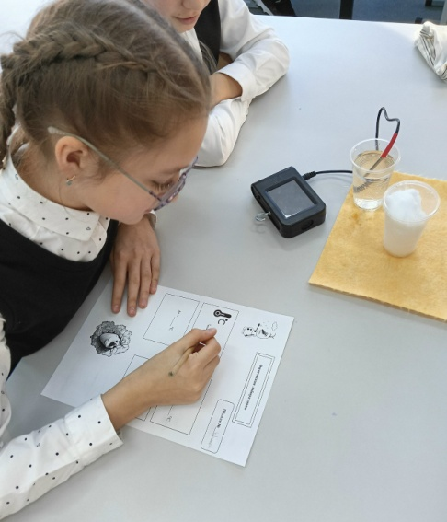
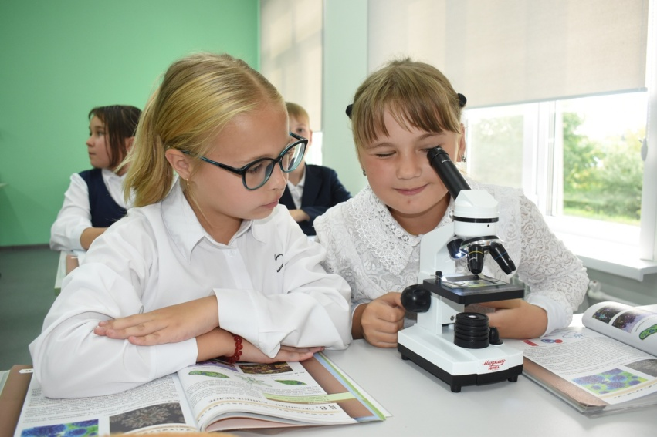
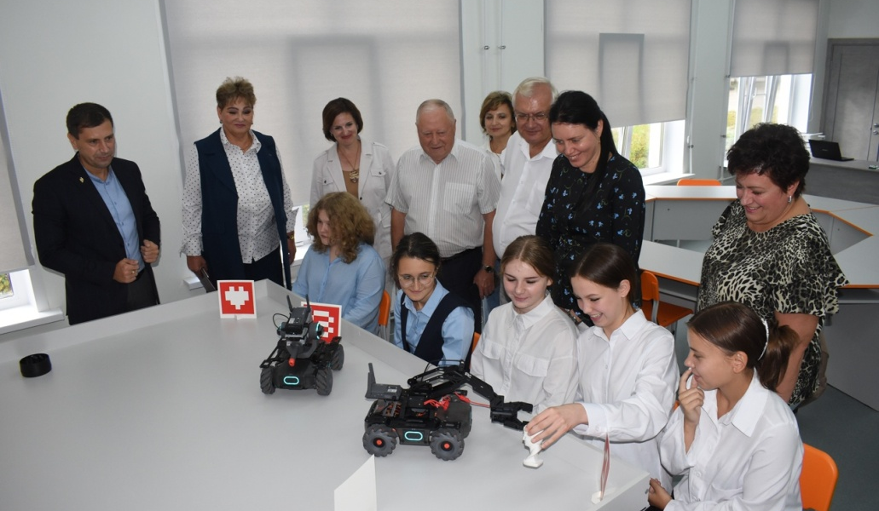
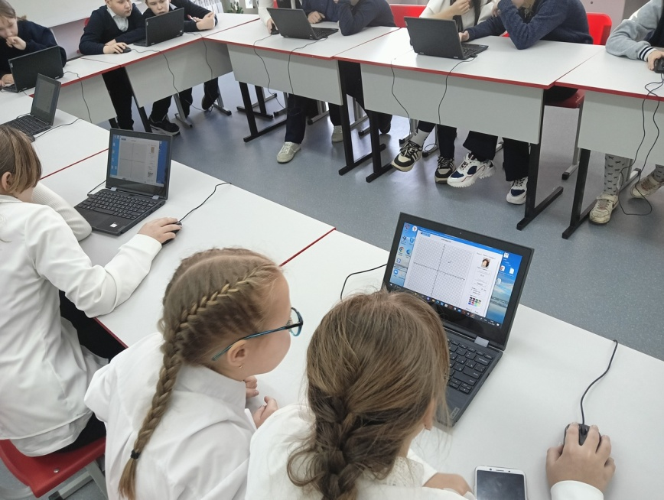
В образовательных учреждениях реализуются программы дополнительного образования научного профиля

Slide 29
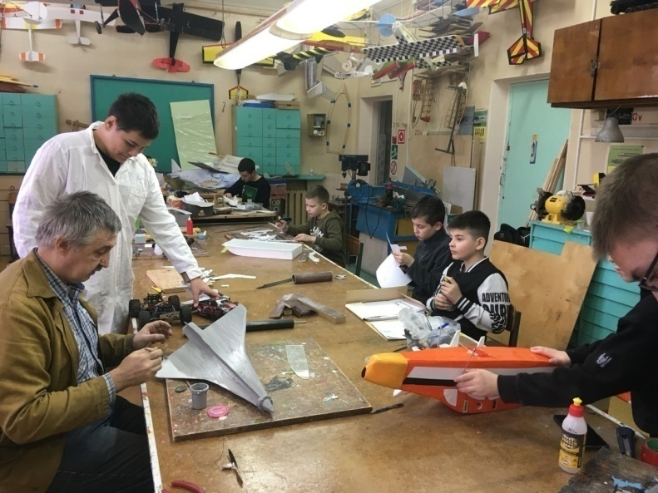
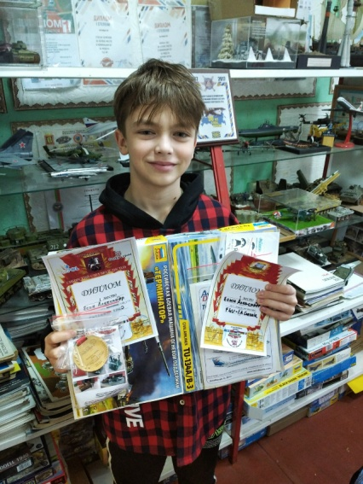
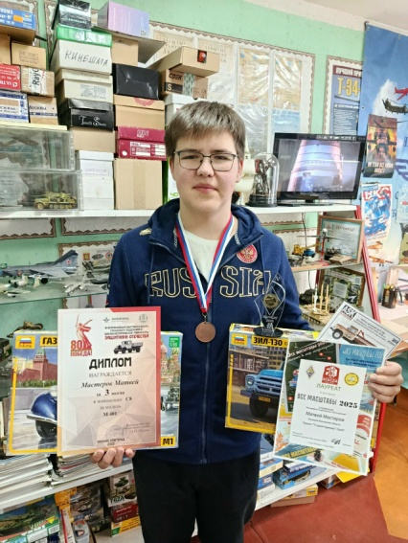
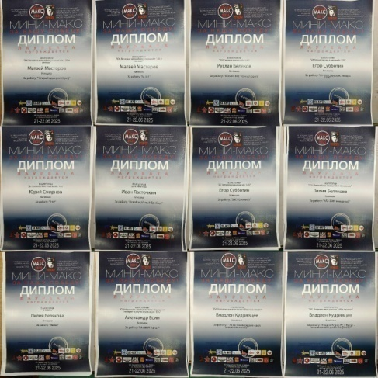
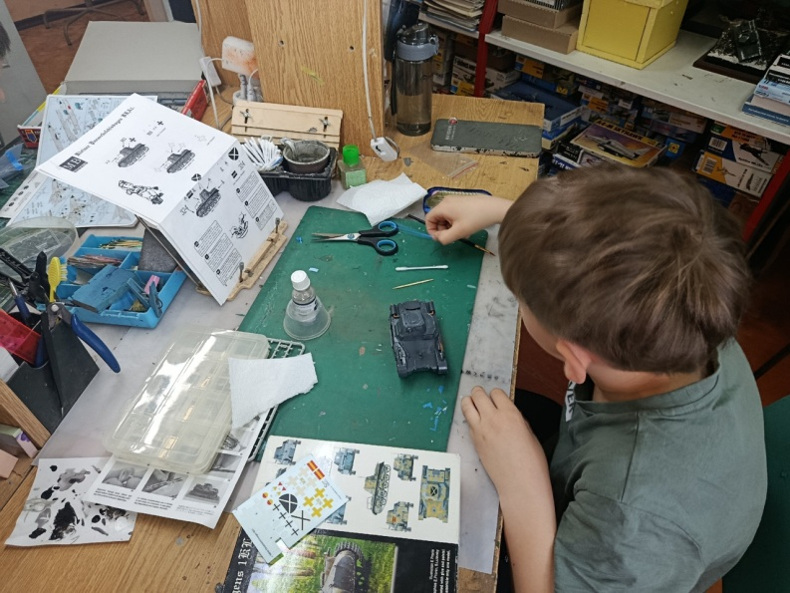
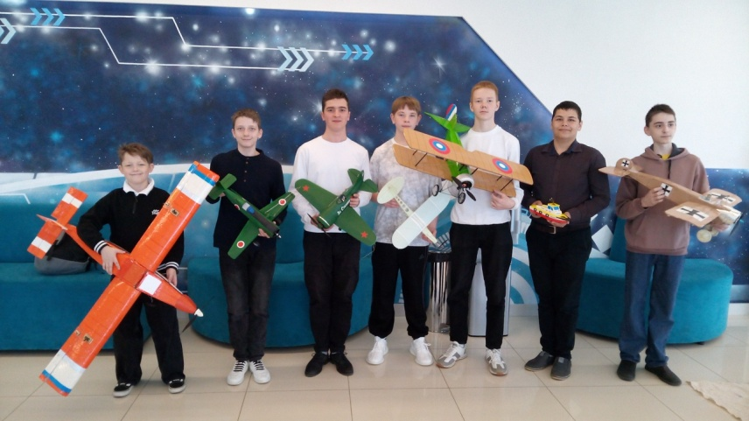
Охват детей программами технической направленности увеличился за последние 5 лет с 93 до 465 человек

Slide 30
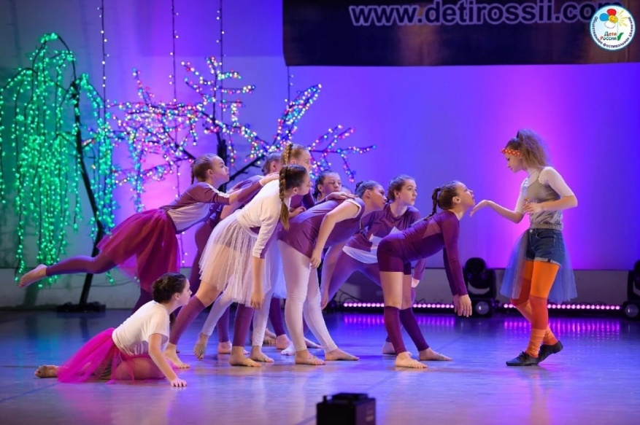
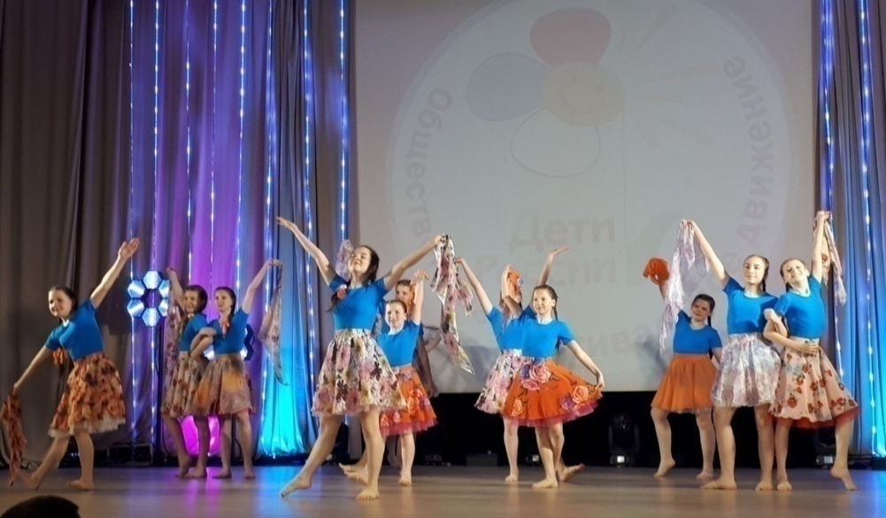
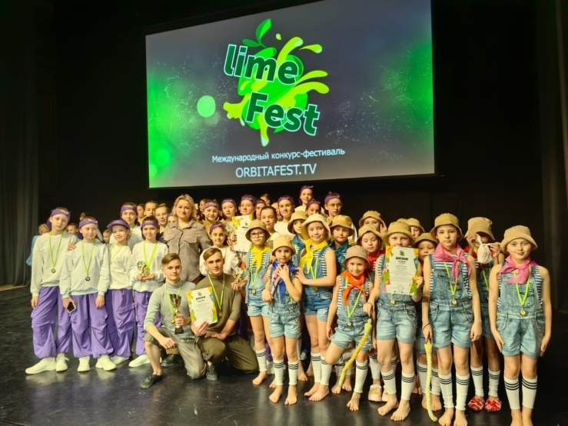
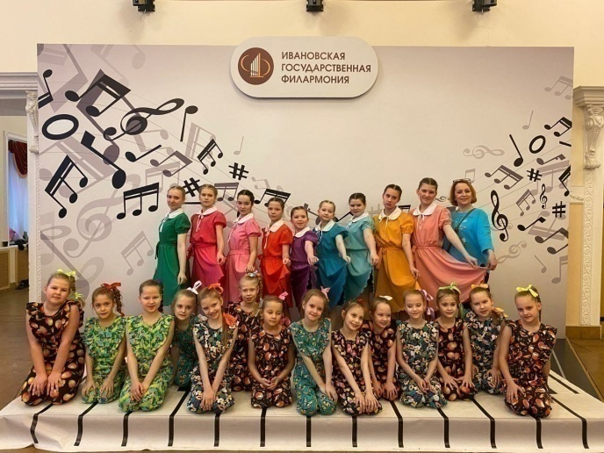
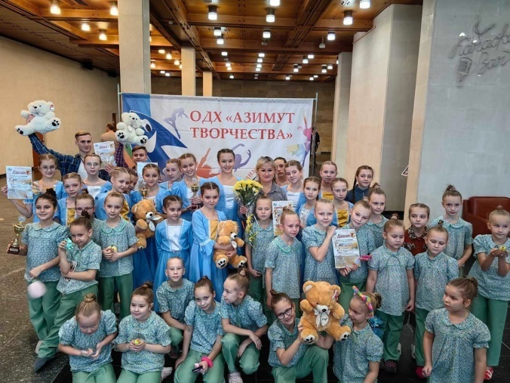
Образцовый коллектив «Топотушки» и ансамбль танца «Улыбка»

Slide 31
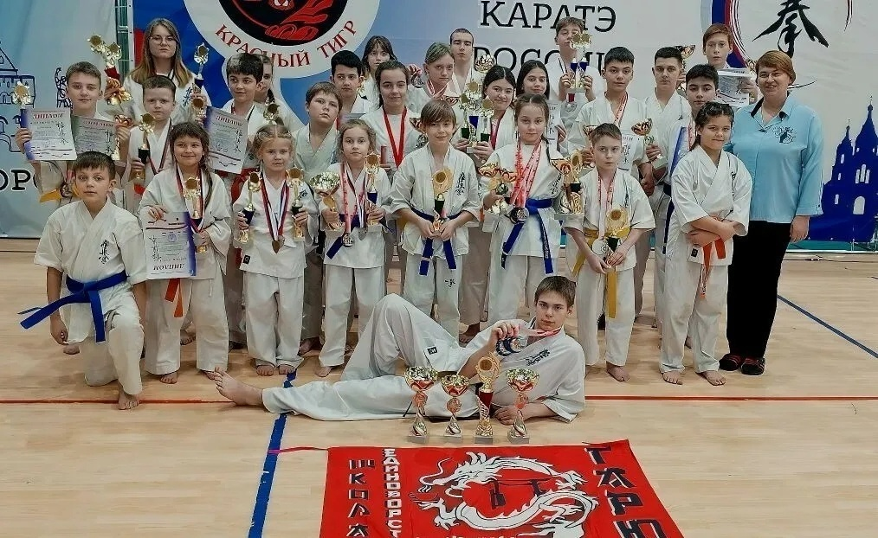
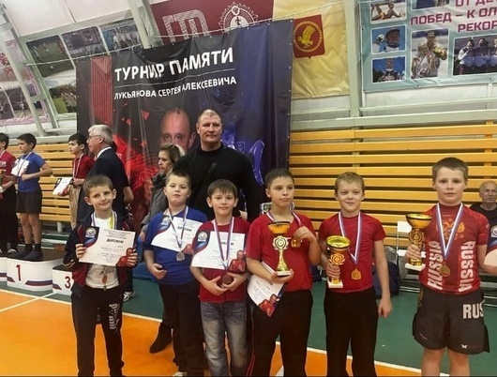
Объединения спортивной направленности «Каратэ» и «Спортивная борьба»

Slide 32
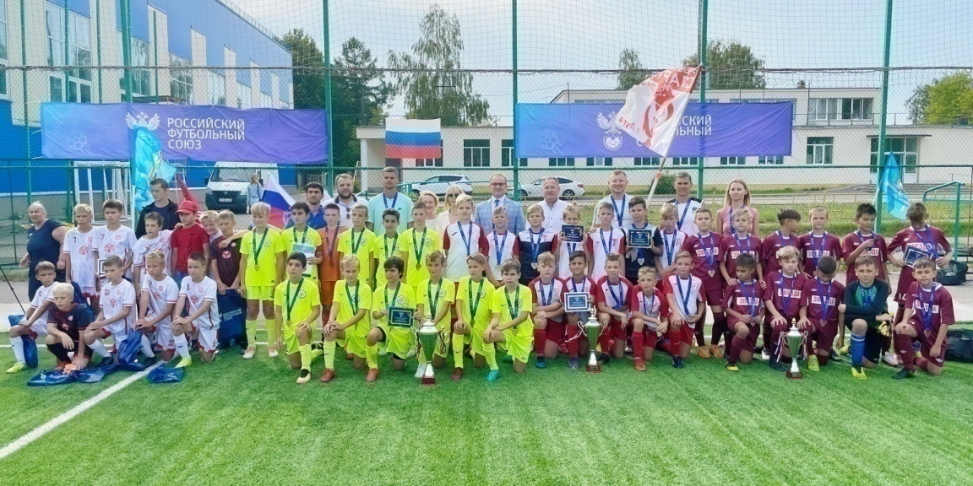
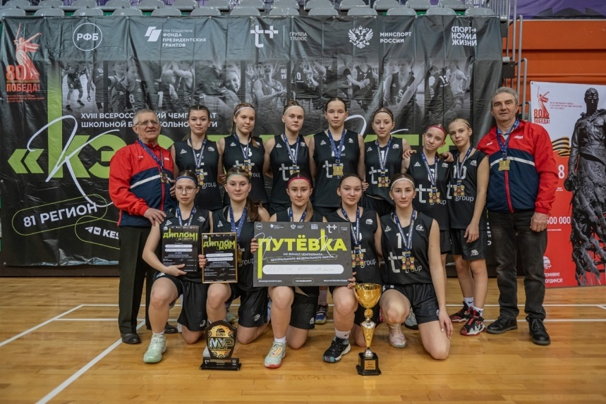
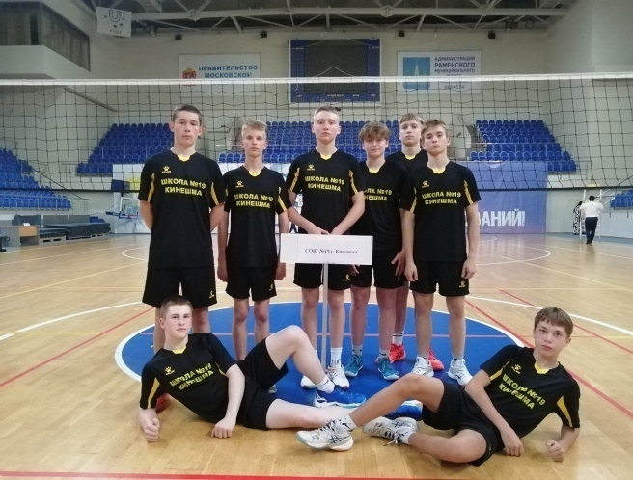
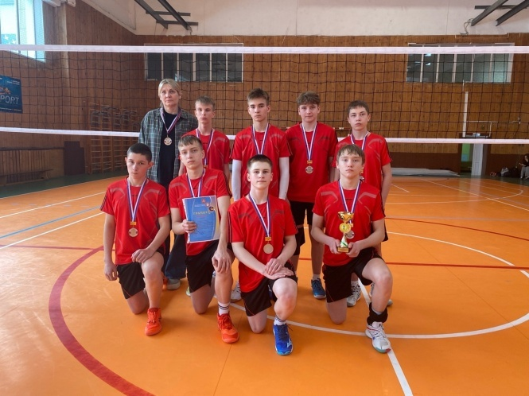
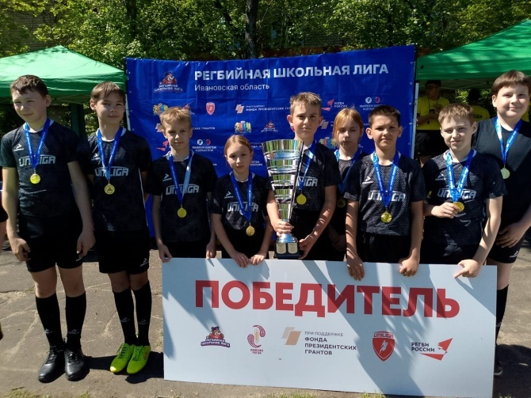
Спортивные успехи ШСК

Slide 33
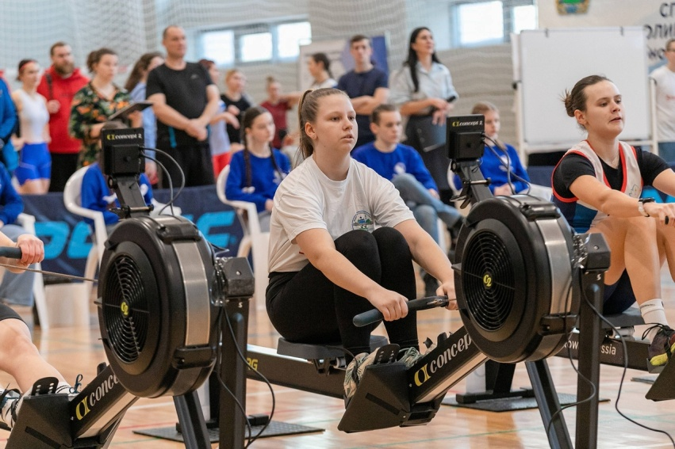
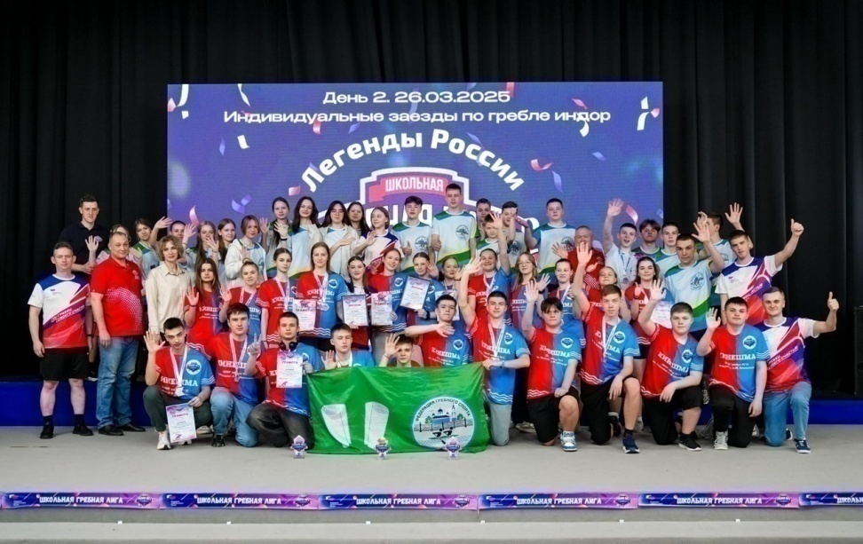


Школы №1 и 18 – активные участники Школьной гребной лиги

Slide 34


По результатам Спартакиады среди ШСК Ивановской области Кинешма заняла 1 место

Slide 35

Организация воспитательной работы
курс внеурочной деятельности «Разговоры о важном» и еженедельный церемониал поднятия флага и исполнения гимна;
продолжает активно реализовываться программа социальной активности учащихся начальной школы «Орлята России» (охват - 100%), развивается Российское движение детей и молодежи (охват - 43,9%);
в каждой школе продолжают активно работать Советники директора по воспитанию и взаимодействию с детскими общественными объединениями, Центры детских инициатив;
в каждой школе работали объединения, зарегистрированные во всероссийских реестрах: школьный спортивный клуб, школьный театр, школьный музей.

Slide 36



Гимназия – победитель областного этапа конкурса «Знать, чтобы помнили»
Школа №18 – призер федерального этапа всероссийского фестиваля музейных экспозиций образовательных организаций «Без срока давности»

Slide 37
Видеоролик о патриотических мероприятиях

Slide 38
Количество обучающихся, состоящих на различных видах профилактического учета – 63 чел., из них
8 чел. – состоят на межведомственном учете
9 чел. – состоят на внутриведомствен-ном учете
46 чел. – из семей, состоящих на учете
из 63 школьников 47 были охвачены различными программами дополнительного образования
Задача ОО: организация досуга данных несовершеннолетних!

Slide 39


Приказ Минпросвещения России №650 от 31.08.2023
с 1 сентября 2023 года во всех школах реализуется Единая модель профориентации ( в 8 школах – основной уровень, в 5 – продвинутый)
проводятся внеурочные занятия «Россия - мои горизонты»

Slide 40






организованы экскурсии учащихся на предприятия

Slide 41


участие в федеральных проектах
«Билет в будущее»,
«Проектория»

Slide 42





Slide 43




Slide 44






Slide 45







Slide 46






Традиционно для школьников проводим профориентационную выставку
«Мир профессий»

Slide 47





Олимпиада рабочих рук «Твой выбор»

Slide 48



По итогам регионального этапа чемпионата «Молодые профессионалы»:
- I место - «Лабораторный химический анализ» и «Медицинский и социальный уход»;
- II место - «Преподавание в младших классах» и «Медицинский и социальный уход»;
- III место - «Медицинский и социальный уход»

Slide 49
Динамика изменения количества молодых педагогов
Анализ профессиональной подготовки педагогических кадров
общее количество педагогов в школах города – 374 чел.
количество педагогов, имеющих 1 и высшую квалификационную категорию – 59%
молодые специалисты – 43 чел.
обучились на курсах ПК – более 36 % педагогов

Slide 50
Количество вакансий в школах
Динамика изменения нагрузки учителей

Slide 51
Для привлечения в ОО молодых специалистов предпринимаются следующие меры:
функционировали профильные психолого-педагогические классы;
продолжила свое развитие система наставничества;
молодым педагогам оказывалась методическая поддержка на муниципальном уровне;
целевое обучение

Slide 52




Муниципальный этап конкурса
«Педагог года»
Нагорнова Елизавета Сергеевна, учитель иностранного языка гимназии им. А.Н. Островского
Новикова Марина Борисовна, учитель начальных классов лицея им. Д.А. Фурманова

Slide 53


Победители регионального этапа конкурса «Педагог года»
Вера Валентиновна Красильникова – заместитель директора гимназии
им. А.Н. Островского
Управленческая команда школы №2

Slide 54



Победители областного фестиваля-конкурса воспитательных систем «Воспитать гражданина»
Победитель конкурса на соискание премии за достижения в педагогической деятельности
Алена Федоровна Батурина, учитель биологии школы №2
Татьяна Владимировна Смирнова, учитель начальных классов школы №18
Ирина Павловна Сытник, учитель русского языка и литературы гимназии им. А.Н. Островского

Slide 55


Slide 56
Основные нововведения 2025-2026 учебного года
Единое расписание уроков;
Единые сроки формирования календарного учебного графика;
Единые учебники по истории с 5 по 11 классы;
Кардинальные изменения в содержании истории и обществознания;
Единые примерные штатные расписания;
Единые требования к разработке программы развития школы;
Ограничение числа контрольных и ВПР;
Четкие критерии оценки;
Нормирование домашних заданий;
Синхронизация учебных программ по предметам с ОГЭ и ЕГЭ;
Введение поурочного планирования по учебным предметам непосредственного применения;
Изменения в рабочей программе воспитания.

Slide 57


